Slide 1
Análisis descriptivo de los pacientes valorados en consulta monográfica de Hipertensión pulmonar del Hospital Universitario de Jáen
Y.Y. Portillo Gutierrez, M.C. Mata López, P. Barragán Reyes, C. Lacárcel Bautista
Servicio de Neumología. Hospital Universitario de Jaén
Introducción
Metodología
La Hipertensión Pulmonar (HP) representa un desafío diagnóstico y terapéutico dada su morbimortalidad y complejidad de su manejo.
Objetivo:
Describir el perfil fenotípico de los pacientes diagnosticados de Hipertensión Pulmonar (HP) del Hospital Universitario de Jáen.
Estudio descriptivo de los pacientes valorados en consulta monográfica de HP de nuestro Hospital desde 2019 hasta septiembre de 2025.
Variables analizadas:
Antecedente de tabaquismo y comorbilidades
Clasificación clínica según guías ESC/ERS.
Tratamiento recibido
T6MM, capacidad de difusión de la DLCO y NT pro BNP
ecocardiograma al diagnóstico.
El análisis estadístico se realizó mediante frecuencias para variables cualitativas y medidas de tendencia central para las variables cuantitativas.

Slide 2
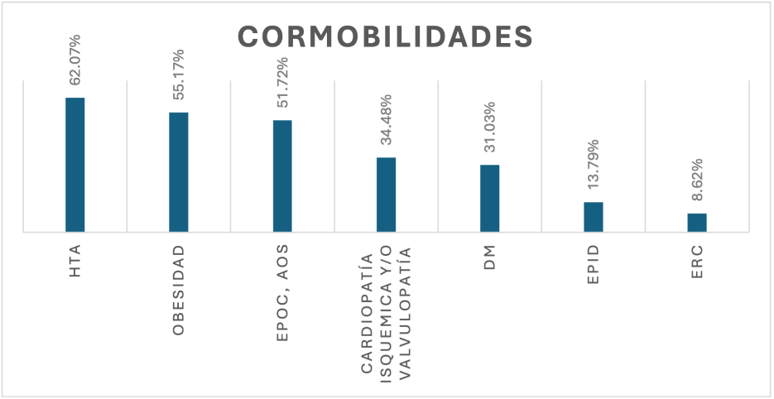
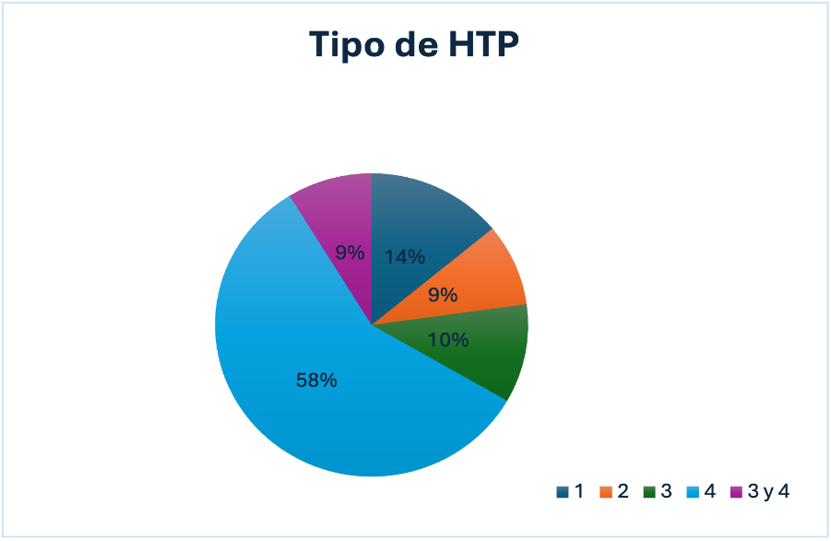
Resultados
Numero de pacientes | 58
Edad Media | 70 años
Sexo | 62% Mujeres
Antecedentes de tabaquismo | 40% Exfumadores 12% Fumadores activos
Clasificación | 57% Grupo 4
Ecocardiograma | 69% alta probabilidad
DLCO | 53%
T6MM | 322 m
Nt pro-BNP | 2480 pg/mls
Tratamiento | 69% en monoterapia 1 paciente en con tratamiento inhalado
Test no paramétrico de Wilcoxon: Se obtuvo una p de 0.4 y una p 0.2 y 0.1 respectivamente con relación al T6MM, NT-probnp y DLCO pre y post inicio de tratamiento vasodilatador
Conclusiones:
La alta prevalencia de tabaquismo y comorbilidades cardiovasculares obliga a un manejo integral.
No se obtienen resultados estadísticamente significativos en relación con la medición de la DLCO pre y post tratamiento, pero sí hubo aumento en los metros recorridos del T6MM y disminución del NT- Pro BNP al seguimiento

